Slide 1
SISTEM DRAINASE JALAN REL

Slide 2
DRAINASE JALAN REL
Didefinisikan sebagai sistem pengaliran/pembuangan air di suatu daerah jalan rel, baik secara gravitasi maupun dengan menggunakan pompa, agar tidak sampai terjadi genangan air.
Terdapat 3 (tiga) jenis drainase jalan rel yaitu:
Drainase permukaan (surface drainage)
Drainase bawah permukaan (sub-surface drainage)
Drainase lereng (slope drainage)

Slide 3
DRAINASE PERMUKAAN
Drainase permukaan bertujuan untuk mengalirkan atau membuang air yang ada dipermukaan tanah. Perencanaan dan perancangan drainase permukaan dipengaruhi oleh keadaan topografi.
Terdapat 2 (dua) jenis drainase permukaan, yaitu:
Drainase memanjang (side-ditch)
Drainase melintang (cross-drainage)

Slide 4
Kemiringan saluran drainase dan kecepatan aliran pembuangan air yang terjadi harus tidak menimbulkan kerusakan saluran dan tidak menyebabkan endapan di saluran drainase.
Kecepatan perancangan (m/s)
Bahan Saluran
Beton 0.6 – 3.0
Aspal 0.6 – 1.5
Pasangan Batubata 0.6 – 1.8
Kerikil 0.6 – 1.0
Pasir kasar 0.3 – 0.6
Lempung 0.2 – 0.3
Tanah Lanau 0.1 – 0.2

Slide 5
Kemiringan saluran drainase dan kecepatan aliran pembuangan air yang terjadi harus tidak menimbulkan kerusakan saluran dan tidak menyebabkan endapan di saluran drainase.
Permukaan Saluran
Bahan Saluran
Koefisien Kekasaran
Tidak diperkuat | Tanah | 0.02 – 0.025
 | Pasir dan kerikil | 0.025 – 0.04
Cadas |  | 0.025 – 0.035
Cor di tempat | Plesteran semen | 0.01 – 0.013
Pra-cetak | Beton | 0.013 – 0.018
 | Pipa beton bertulang | 0.01 – 0.014
 | Pipa gelombang | 0.016 – 0.025

Slide 6
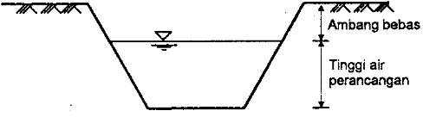
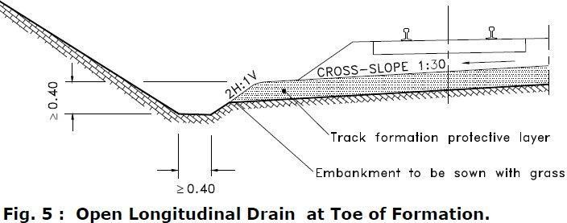

Slide 7
Besarnya debit air yang harus dibuang dengan sistem permukaan bergantung pada :
Luas daerah yang aliran airnya akan menuju jalan rel
Intensitas hujan daerah setempat
Koefisien pengaliran daerah setempat
drainase
Untuk perancangan saluran melintang dan gorong-gorong pada jalan rel perlu memperhatikan persyaratan sebagai berikut :
Pertemuan antara saluran melintang dan memanjang harus dipasang bak penampung tanah (sand trap)
Agar mudah dalam pemeliharaan, minimum ukuran diameter atau alas saluran adalah 60 cm
Tidak boleh terjadi kebocoran atau rembesan air, karena dapat melemahkan badan jalan rel dibawah saluran.

Slide 8
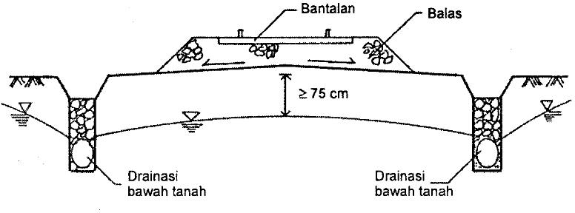
DRAINASE BAWAH PERMUKAAN
Drainase bawah permukaan bertujuan untuk menjaga elevasi air tanah agar tidak mendekati permukaan tanah tempat badan jalan rel berada.
Sesuai dengan maksud dan tujuannya, pada badan jalan rel berupa permukaan asli dan galian, ketebalan bagian jalan rel setebal minimum 75 cm dari dasar balas harus selalu dalam keadaan kering.

Slide 9
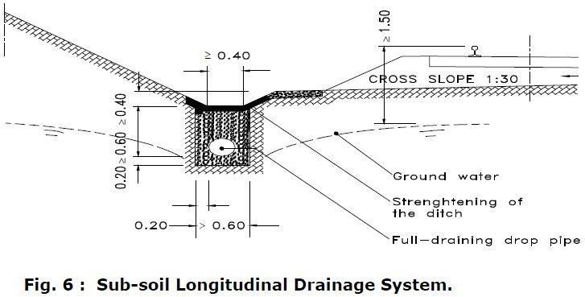

Slide 10
Konstruksi drainase bawah
permukaan
biasanya
berupa pipa
berlubang yang diletakkan diatas lapisan pasir
setebal ≥ 10 cm,
kemudian secara berurutan diatasnya dihamparkan kerikil dengan ketebalan ≥ 15 cm, diatas lapisan kerikil tersebut dihamparkan bahan kedap air
Beberapa data yang diperlukan untuk perencanaan dan perancangan drainase bawah permukaan adalah :
Elevasi muka air tanah pada saat musim penghujang
Koefisien permeabilitas tanah setempat
Elevasi dan kemiringan lapisan kedap air yang ada

Slide 11
DRAINASE LERENG
Drainase lereng jalan rel dibuat dengan maksud dan tujuan berikut :
Sebagai upaya untuk mencegah agar air permukaan yang berasal dari punggung lereng tidak mengalir secara deras, karena aliran deras mengakibatkan gerusan pada permukaan dan kaki lereng
Mencegah terjadinya rembesan air dari permukaan lereng kedalam badan jalan rel, karena rembesan yang terjadi dapat menyebabkan lereng longsor secara mendadak dan atau memperlemah badan jalan rel

Slide 12
Terdapat 4 (empat) jenis drainase lereng, yaitu :
Selokan punggung, berupa saluran terbuka yang memanjang di punggung lereng
Selokan tengah, berupa saluran terbuka yang memanjang di tengah lereng
Selokan penangkap, berupa saluran terbuka yang memanjang di kaki lereng, dan
Drainase kombinasi, yaitu kombinasi antara drainase tegak lurus dan drainase miring.

Slide 13
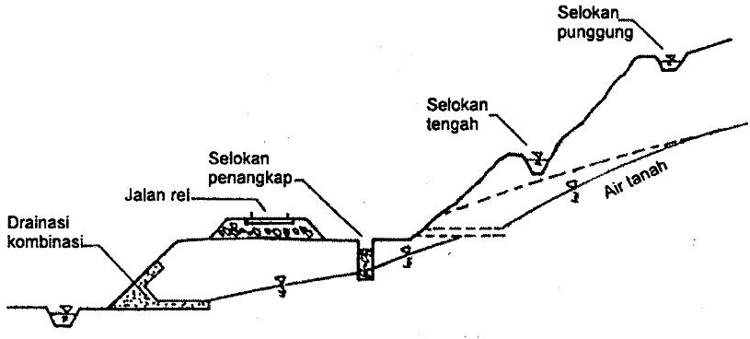

Slide 14
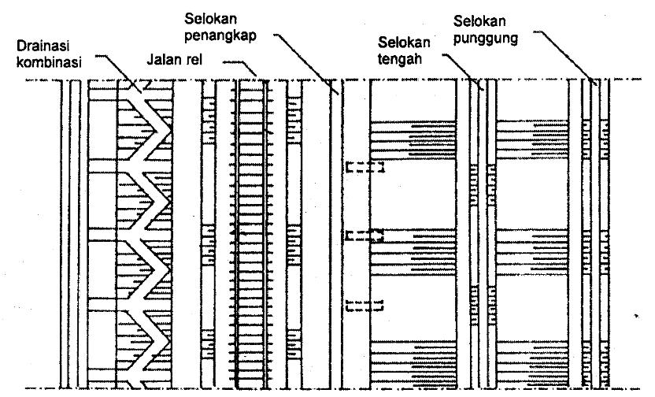

Slide 15
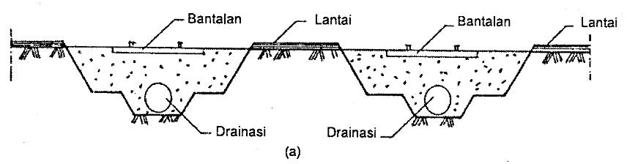
DRAINASE EMPLASEMEN
Kondisi spesifik terjadi di emplasemen, yaitu terdapat banyak jalur (track) yang berdampingan. Untuk mendapatkan pembuangan air yang baik dapat dibuat saluran terbuat dari pipa dengan dinding berlubang- lubang. Pada gambar dibawah ini tiap-tiap track di bawahnya dipasang saluran drainase.

Slide 16
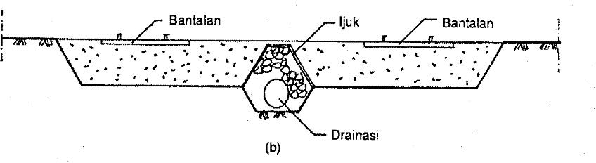
Sedangkan untuk penggunaan satu saluran drainase untuk fasilitas drainase 2 (dua) buah track yang berdampingan dapat dilihat pada gambar berikut :

